Slide 1
Sesión 9
Universidad de Chile
Departamento de Antropología
Estadística I
Elaboración de bases de datos en Excel.
Administración de datos. Búsqueda de inconsistencia de datos.
Prof. Esteban Arroyo

Slide 2
ELABORACIÓN DE BASES DE DATOS
BASES DE DATOS
Es un conjunto de datos agrupados en diferentes variables y pertenecientes a un mismo contexto de investigación almacenados u organizados sistemáticamente en forma de filas y columnas, para posteriores análisis estadísticos por medios informáticos
Variables
Individuos

Slide 3
ELABORACIÓN DE BASES DE DATOS
TIPOS DE BASES DE DATOS
Las bases de datos pueden clasificarse de varias maneras, de acuerdo al criterio elegido para su clasificación:
Según la variabilidad de los datos almacenados
Bases de datos estáticas
Bases de datos dinámicas
Según el contenido
Bases de datos Educativas
Bases de datos comerciales
Bases de datos evaluación de desempeño
Bases de datos de información de Mercadeo
Bases de datos de información social / Antropología
Bases de datos de información ventas/inventario
Bases de Datos con información no estructurada (texto, imágenes, audios, etc)

Slide 4
ELABORACIÓN DE BASES DE DATOS
CARACTERISTICAS DE LAS BASES DE DATOS
Visualización de los registros → Consulta
Edición de los registros → (eliminar o modificar)
Nuevas entradas → agregar nuevos registros
Filtrar registros por uno o varios criterios condicionales
Acceso rápido a la información
Generar relación entre los registros

Slide 5
ELABORACIÓN DE BASES DE DATOS
Dato
Registro de una “observación” realizada a elementos, cosas o personas, conforme a las variables definidas
Es el proceso por el cual los datos (cuantitativos o cualitativos), son convertidos en símbolos (básicamente numéricos), según unas determinadas reglas o escalas
Codificación
Ejemplos:
Masculino = 1 Femenino = 2
Ingreso ≥ 750.000 = Alto = 4

Slide 6
ELABORACIÓN DE BASES DE DATOS
¿¿
???
PARA QUÉ SIRVE LA CODIFICACIÓN DE LOS DATOS
Frecuencias o prevalencias de cada categoría codificada
Permite realizar cruces entre varias codificadas, refinando el proceso descriptivo.
Permite establecer asociaciones o diferencias entre dos o más variables codificadas
Facilita el proceso de análisis de los datos por medios informáticos

Slide 7
ELABORACIÓN DE BASES DE DATOS
INSTRUMENTO
ID__
Nombre______________________________________
Apellido______________________________________
Parte I: Sociodemográficos
Nivel Educativo: Básica__, Bachiller___, Universitario____
Ocupación : Obrero___, Ama de casa___, Secretaria____
Edo Civil: Soltero___, Casado___, Divorciado___
Ingreso mensual:________________BsF
Edad:___________________años
Parte II: Gastos
Gastos en Alimentación_____ BsF
Gastos en Transporte ______ BsF
Gastos en Salud ______ BsF
Parte III: Nutrición
Verduras: Si ___, No ___, cantidad a la semana_______
Carbohidratos: Si ___, No ___, cantidad a la semana_______
Grasas: Si ___, No ___, cantidad a la semana_______
Frutas: Si ___, No ___, cantidad a la semana_______
CODIFICACIÓN
Nivel Educativo → P1
Básica = 1
Bachiller = 2
Universitario = 3
Ocupación → P2
Obrero = 1
Ama de casa = 2
Secretaria = 3

Slide 8
ELABORACIÓN DE BASES DE DATOS
CODIFICACIÓN
BASES DE DATOS
ID | Nombre | Apellido | P1 | P2 | P3 | P4 | P5 | P6 | P7 | P8 | P9 | P10

Slide 9
INCONSISTENCIA DE BASES DE DATOS
CRITERIOS A CONSIDERAR:
Todos los encuestados tienen un “id” o identificador único
Se eliminaron/identificaron encuestas incompletas o con datos faltantes
Se colocaron los datos en el formato o unidad correctos
Se separaron columnas que tienen más de un dato
Inconsistencia o errores en valores continuos. Todas las categóricas deben estar codificadas

Slide 10
INCONSISTENCIA DE BASES DE DATOS
Todos los encuestados tienen un “id” o identificador único

Slide 11
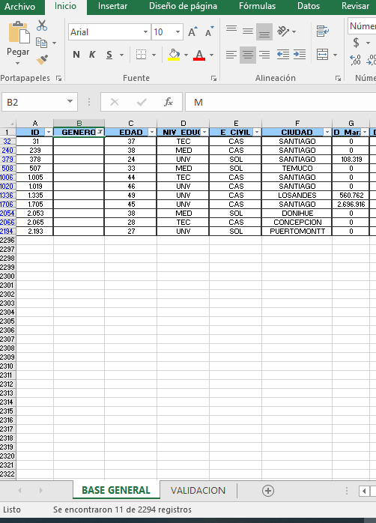
INCONSISTENCIA DE BASES DE DATOS
Se eliminaron/identificaron encuestas incompletas o con datos faltantes

Slide 12
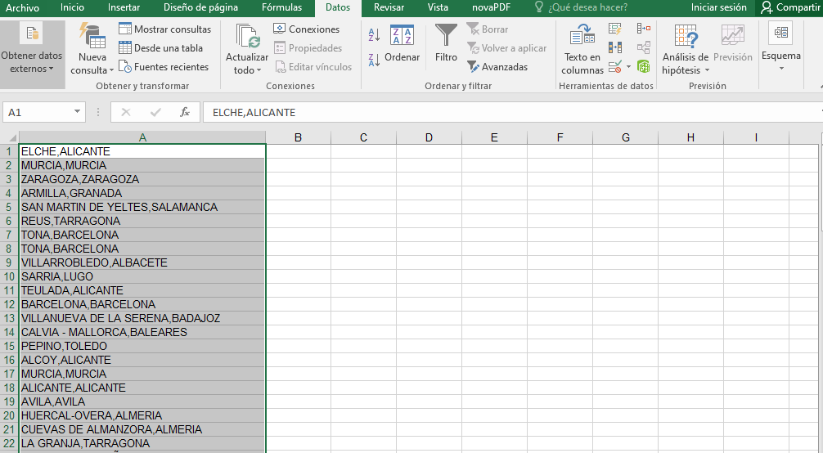
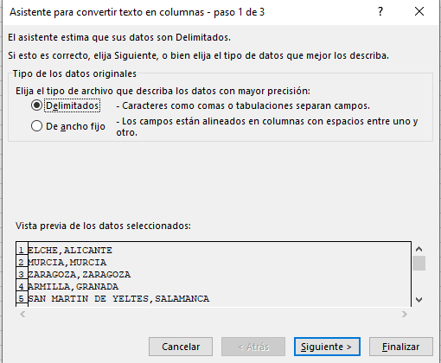
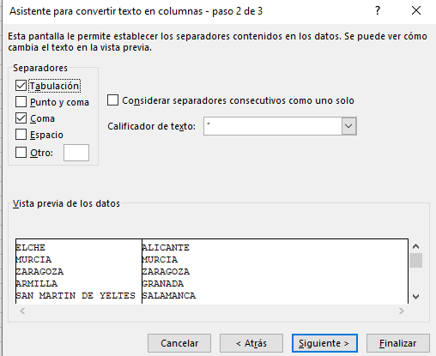
INCONSISTENCIA DE BASES DE DATOS
Se separaron columnas que tienen más de un dato

Slide 13
INCONSISTENCIA DE BASES DE DATOS
Inconsistencia o errores en valores continuos

Slide 14
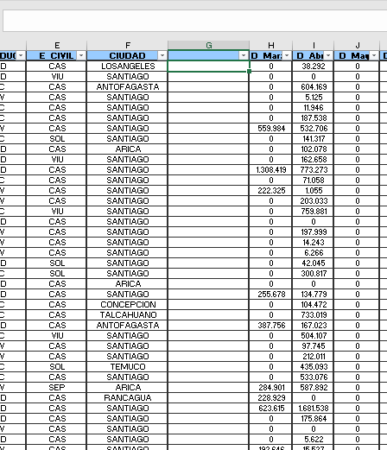
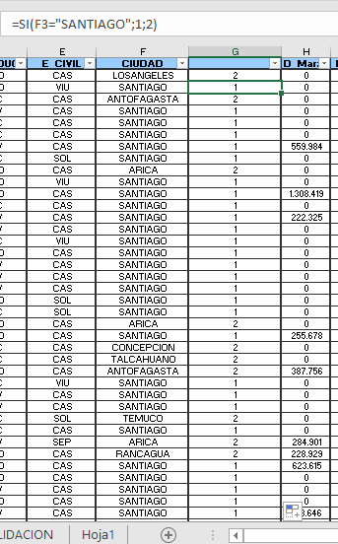
INCONSISTENCIA DE BASES DE DATOS
Todas las categóricas deben estar codificadas

Slide 15
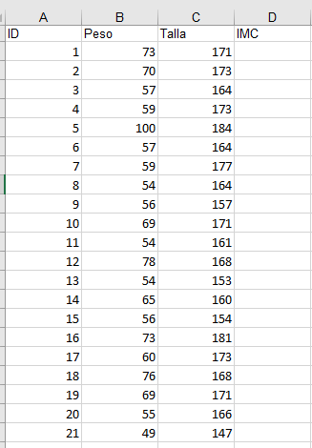
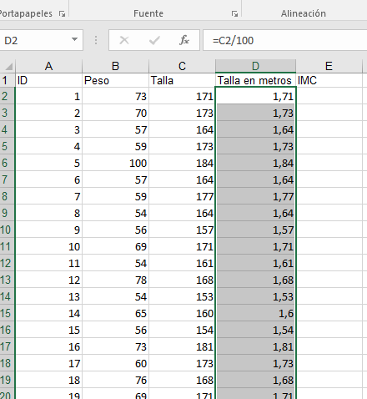
INCONSISTENCIA DE BASES DE DATOS
Se colocaron los datos en el formato o unidad correctos
donde la masa se expresa en kilogramos y el cuadrado de la estatura en metros al cuadrado

Slide 16
GRACIAS

